Slide 1
Flex Interface e-Tax
Autocount >> iNet e-Tax One.th

Slide 2
Adenda
ภาพรวม iNet e-Tax One.th
โครงสร้างการทำงานระบบ
ขั้นตอนการทำงาน
การตรวจสอบ สถานะการส่ง หรือประวัติการทำงาน
Setup Interface iNet e-Tax
หน้าจอระบบ
ข้อกำหนดสำคัญของข้อมูล
Q & A

Slide 3
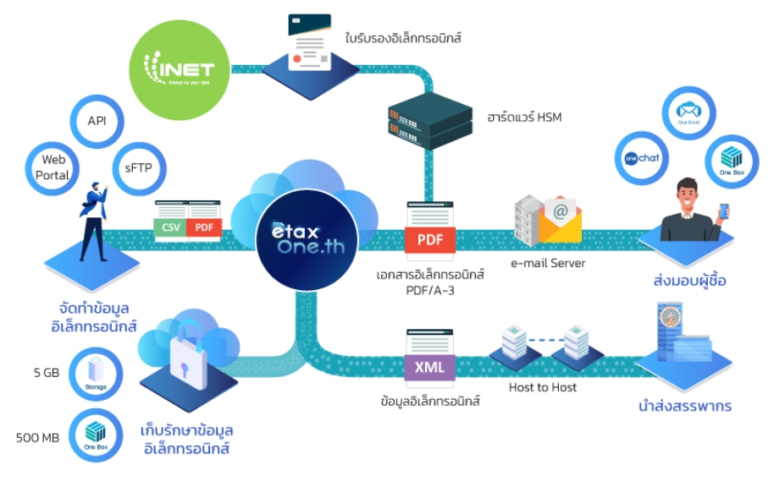

ภาพรวม iNet e-Tax One.th
Flex
Interface e-Tax

Slide 4



Interface e-Tax iNet
โครงสร้างการทำงานระบบ
.pdf & .txt
2
4
.pdf & .xml
Outbound
3
1
Process
.pdf & .txt
Inbound
ตรวจสอบประวัติการทำงานระบบ
ตรวจสอบจำนวนที่ส่ง สำเร็จ ไม่สำเร็จ ค้าง
แสดงผล Error ที่ส่งไม่สำเร็จ
Tracking

Slide 5
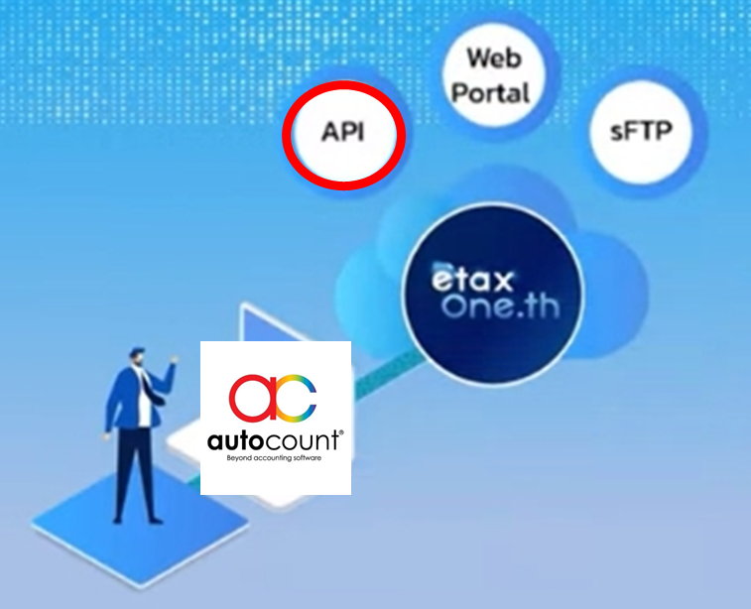
ขั้นตอนการทำงาน
Autocount >> จัดทำข้อมูลใบกำกับภาษี รูปแบบ File .pdf & .txt ลงใน Folder Inbound ของแต่ละ บริษัท โดยวิธี
  Print 1 by 1
  Batch Export eTax
Interface eTax >> ส่งไป iNet e-Tax โดย
  รอรอบกวาดข้อมูล Inbound
  กดนำส่งข้อมูลทันที
ตรวจสอบ สถานะการส่ง ที่ ประวัติการทำงาน
ดำเนินการตามกระบวนการ บน iNet Portal

Slide 6

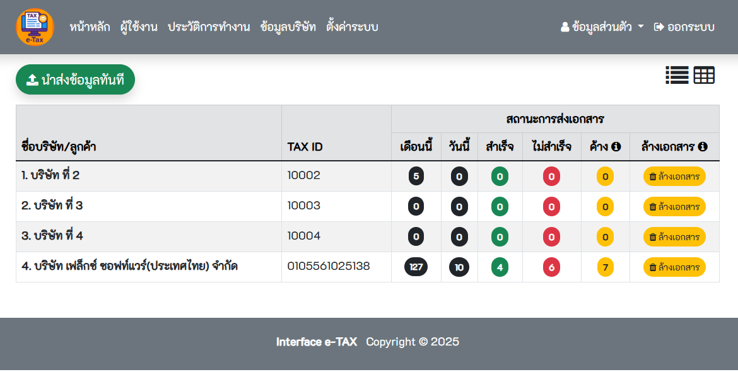
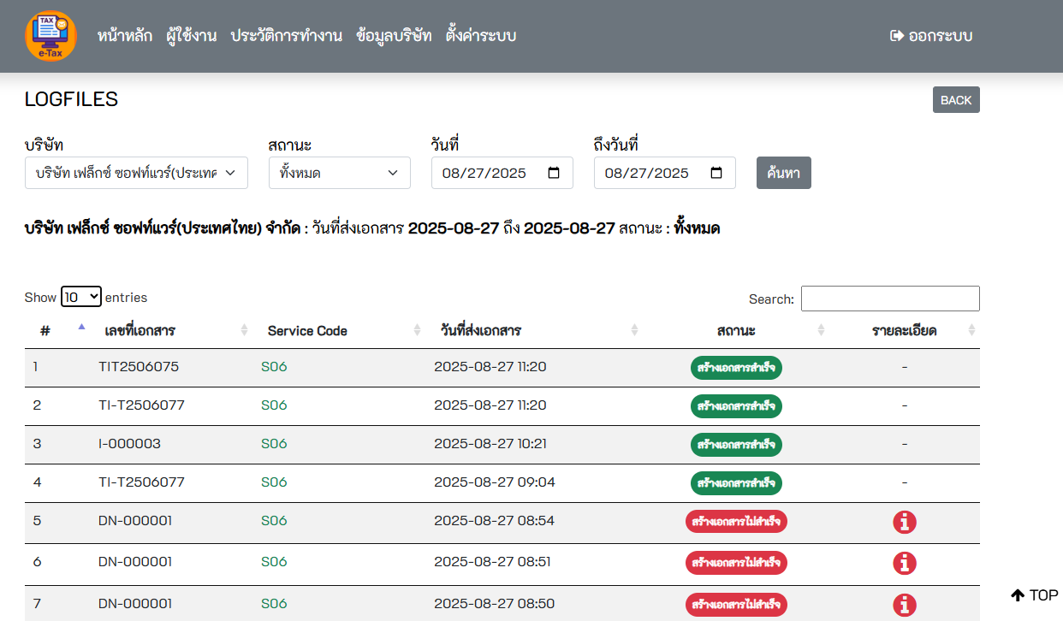
การตรวจสอบ สถานะการส่ง หรือประวัติการทำงาน
กด Icon Interface iNet e-TAX Login
Login : user (user ที่รับผิดชอบ)
หน้าหลัก ระบบจะแสดงสรุปสถานะการนำส่งข้อมูลประจำวัน ว่า มีสถานะ สำเร็จ/ไม่สำเร็จ/ค้าง จำนวนเท่าไหร่
ประวัติการทำงาน
  กำหนดเงื่อนไข ช่วงวันที่ และ สถานะ ข้อมูลที่ต้องการดูรายละเอียดประวัติการทำงาน แล้วกดค้นหา
  ระบบจะแสดงข้อมูลตามเงื่อนไขที่กำหนด

Slide 7
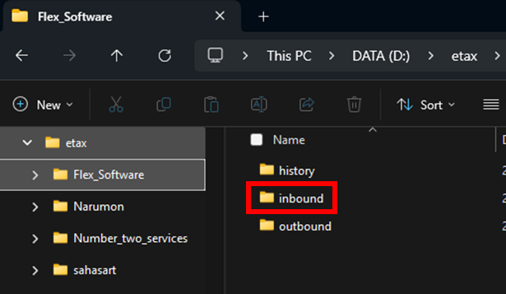
Setup Interface iNet e-Tax
กด Icon Interface iNet e-TAX Login
Login :Admin
ตั้งค่า ระบบ
  กำหนดความถึ่ ในส่งข้อมูลอัตโนมัติทุกกี่นาที
  กำหนด Folder หลักของระบบ ตัวอย่าง D:\eTax
  SQL Server Connect parameter
ตั้งค่า บริษัท เป็นการกำหนดค่าสำคัญ ในการ Interface e-Tax ของแต่ละบริษัท(ระบบจะจัดโครงสร้าง Folder ภายใต้ Folder หลักของระบบ ตามรูปตัวอย่าง)
ตั้งค่า User เป็นการกำหนด User Login/Password ของระบบ โดย
  Admin = สามารถSetup และจัดการนำส่ง e-Tax
  ทั่วไป = จัดการนำส่ง e-Tax เท่านั้น

Slide 8
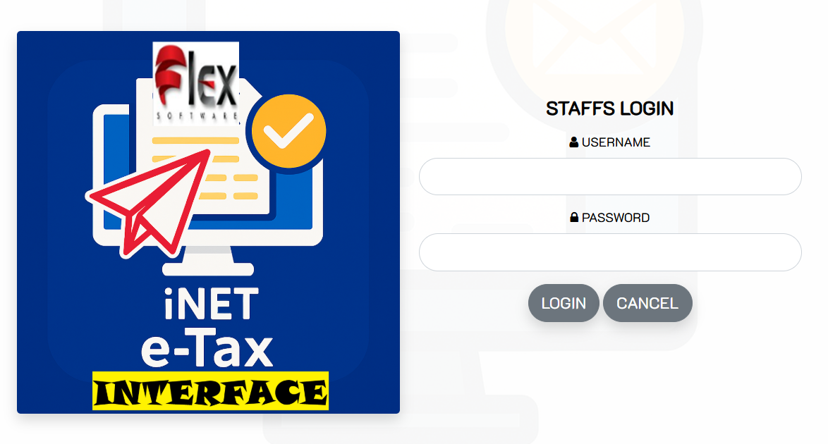
หน้าจอ Login ระบบ

Slide 9
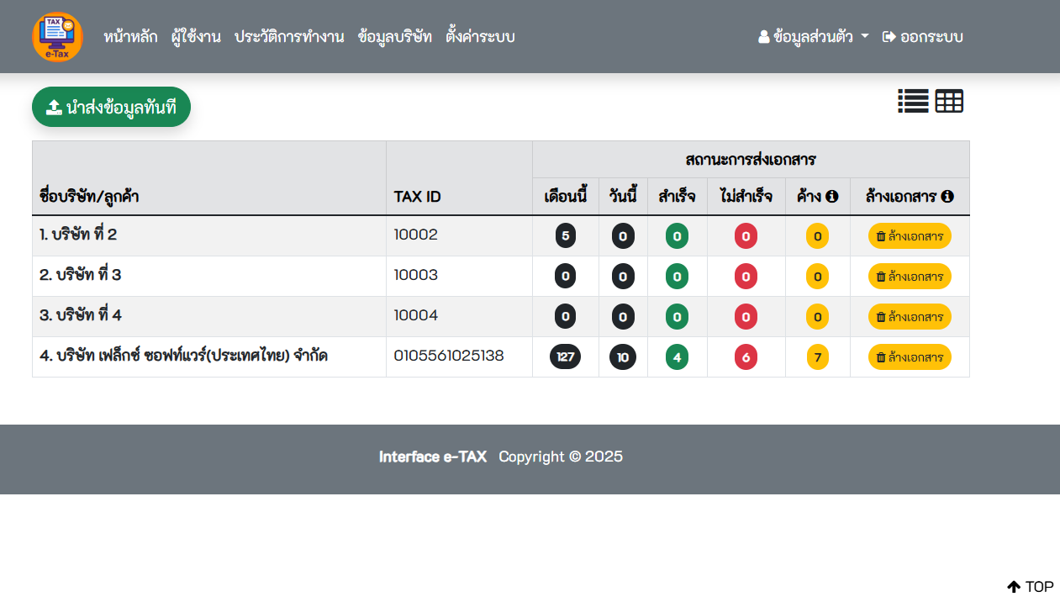
หน้าหลัก (HOME)

Slide 10
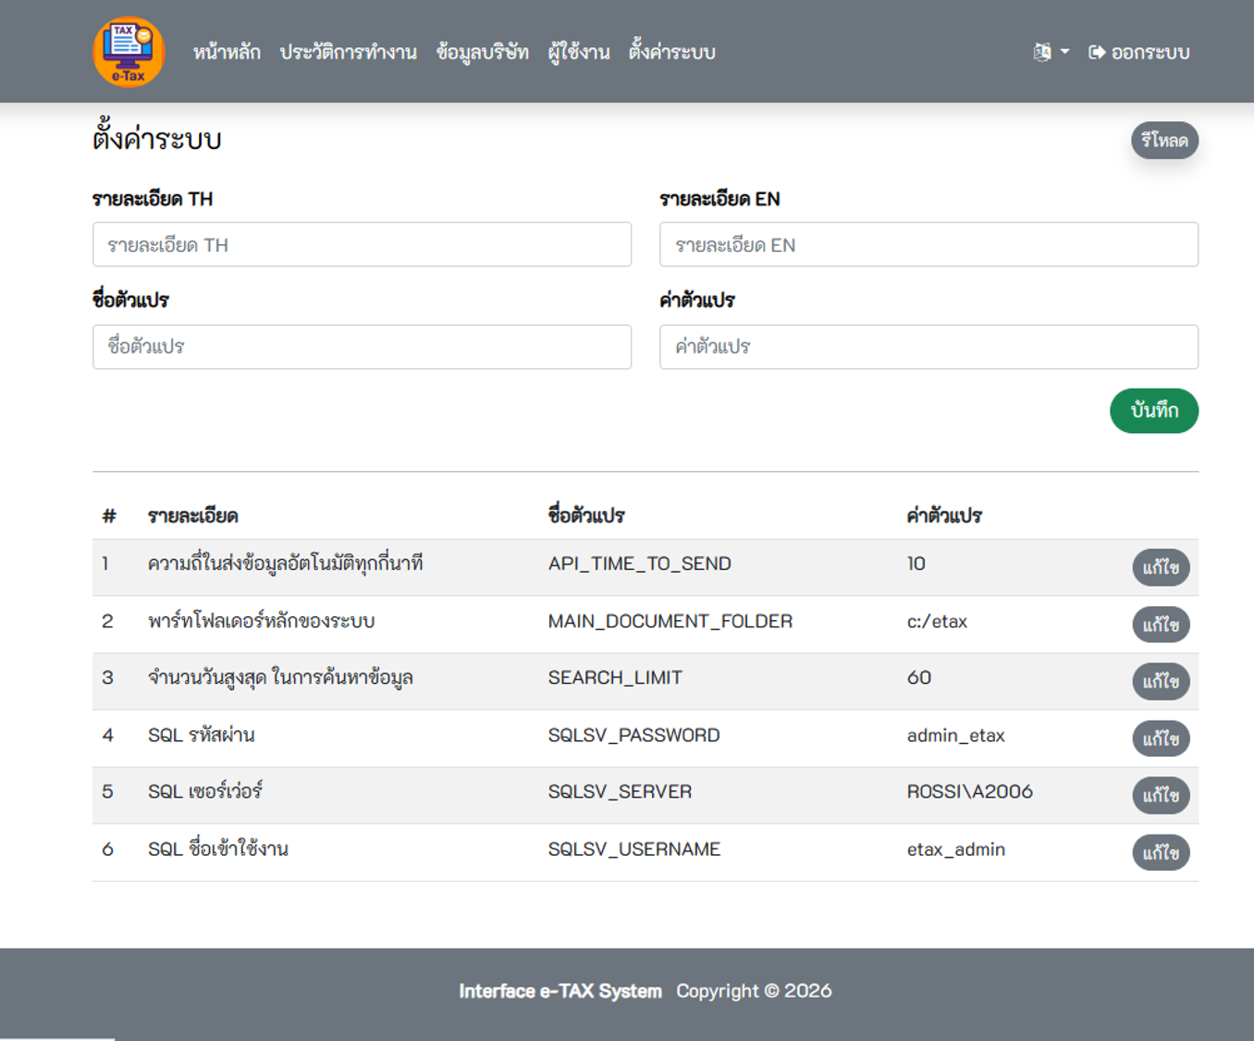
ตั้งค่าระบบ (SETUP)

Slide 11
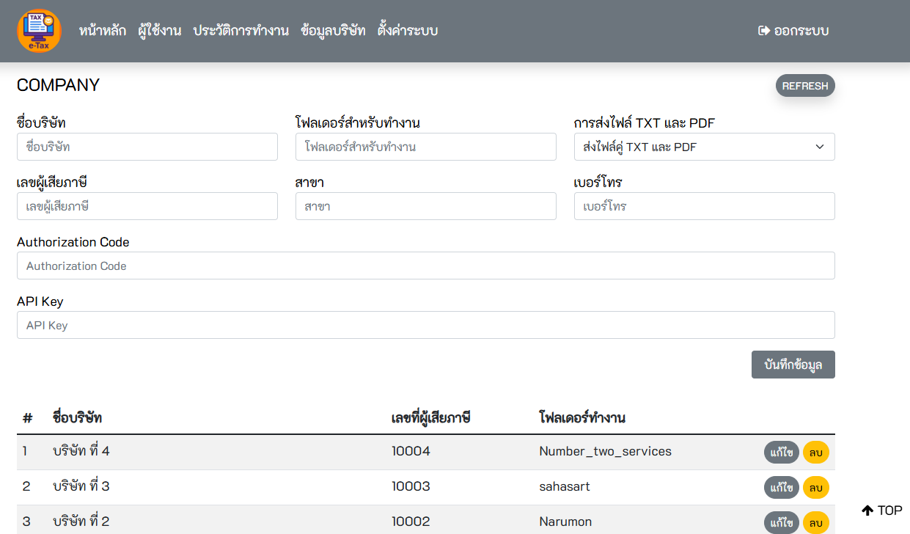
ข้อมูลบริษัท (COMPANY)

Slide 12
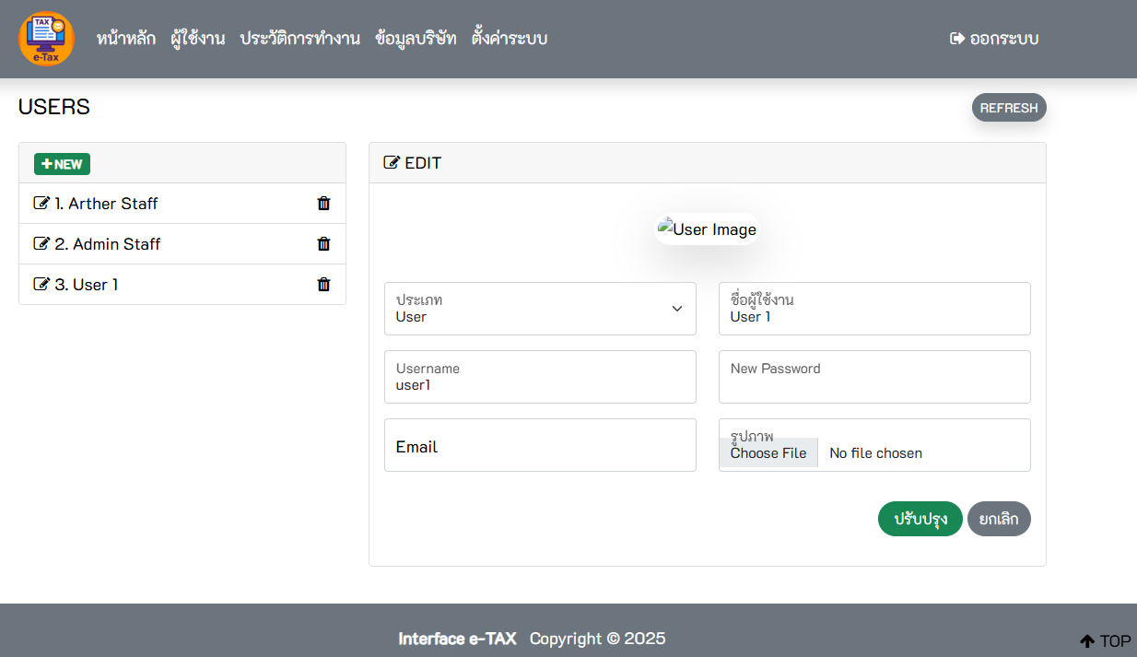
ผู้ใช้งานระบบ (USER)

Slide 13
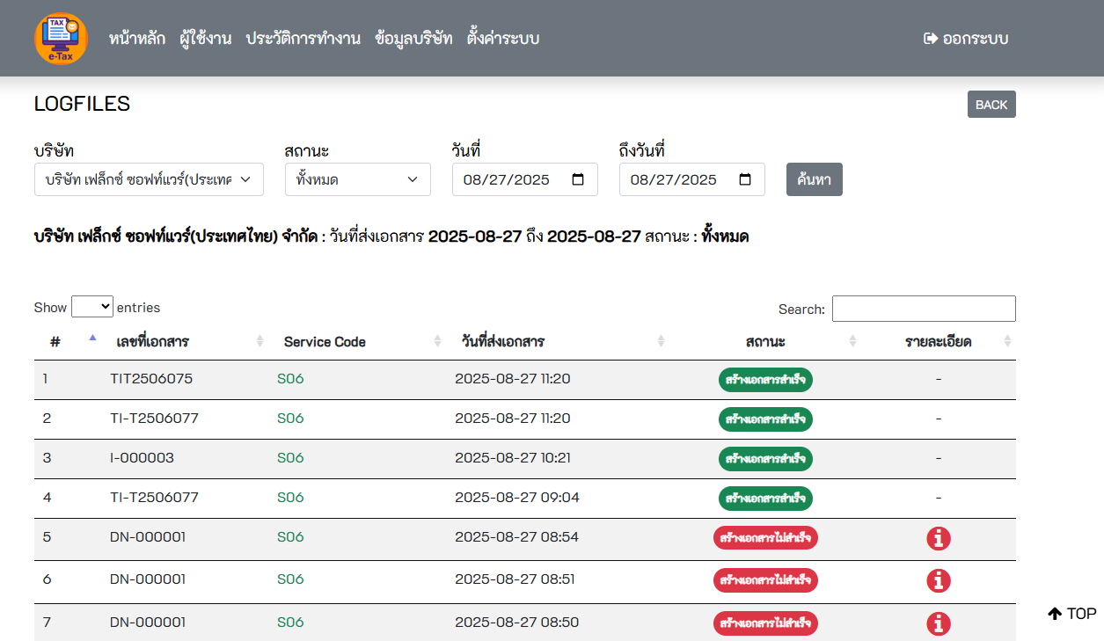
ประวัติการทำงาน (LOGFILE)

Slide 14
ข้อกำหนดสำคัญของข้อมูล
ข้อมูลผู้ซื้อ ที่ครบถ้วน ตามหลักการใบกำกับภาษี ต้องกำหนด Registration Type และ Country Code
email ผู้ซื้อต้องกำหนด ใน Debter Maintenance
  Case Marketplace จะส่ง ไม่ได้ต้อง Customize ถ้าต้องการส่ง End Customer
เบอร์โทร ทั้งหมด ไม่ได้ส่ง เพราะ ผิด Format (H21,B10) +ตัวเลข 1-3 หลัก-ตัวเลข หรือเครื่องหมาย <+ หรือ -> ไม่เกิน 30 หลัก
Case DN / CN ต้องระบุ รหัส eTax Reason แต่ละเอกสาร

Slide 15

Q & A

